Slide 1
Cavia’s en oVERige knaagdieren
Melissa, Lisa, Bas en Jeffrey

Slide 2
Cavia Algemeen
Herkomst Zuid-Amerika met name uit Peru en Chili ontstaan
Geschiedenis: de cavia werd gefokt voor het vlees, de huid en het bond en als offer aan de goden

Slide 3
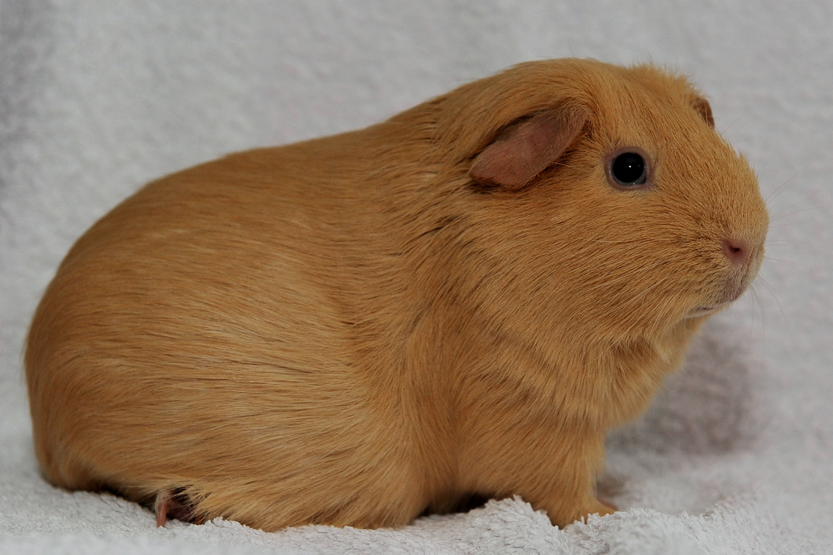
CAVia Gladhaar
Rustig dier
Meest voorkomende cavia
Variatie in karakters
Lichaam: krachtig, gespierd, gedrongen, mooi afgerond.
Rug: kort, breed en recht.
Pootjes: kort, recht en stevig.
Tenen: vier aan de voorpootjes, drie aan de achterpootjes..
Kop: stomp en breed.
Neus: gebogen (romaans profiel).
Ogen: groot, rond, bol, met een heldere uitdrukking, relatief ver
uit elkaar geplaatst.
Gewicht: een volwassen exemplaar weegt tussen de 900 en 1200 gram.

Slide 4
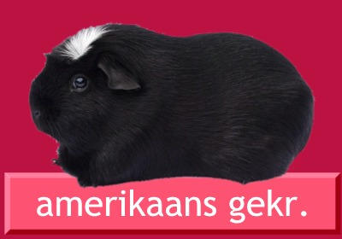
Cavia Amerikaans gekruind
Meerdere kleuren gefokt
Rood meest voorkomende kleurslag
Overdag actief
Lichaam: krachtig, gespierd, gedrongen, mooi afgerond.
Rug: kort, breed en recht.
Pootjes: kort, recht en stevig.
Tenen: vier aan de voorpootjes, drie aan de achterpootjes.
Kop: stomp en breed.

Slide 5
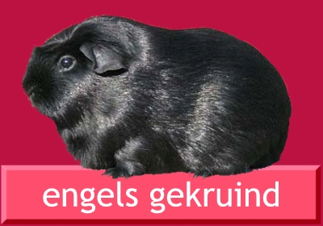
Cavia Engels gekruind
Neus: gebogen (romaans profiel)
Ogen: groot, rond, bol, met een heldere uitdrukking, relatief ver
uit elkaar geplaatst.
Gewicht: een volwassen exemplaar weegt tussen de 900 en 1200 gram.

Slide 6
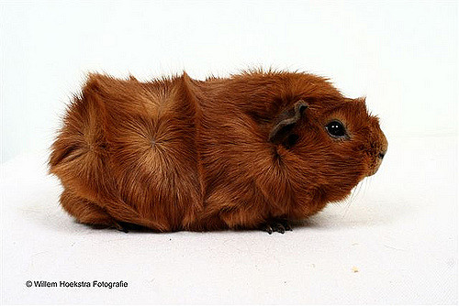
Cavia borstelhaar
Is wat drukker dan de gladhaar
Rozetten over het hele lijf
Ruwharig
Lichaam: krachtig, gespierd, gedrongen, mooi afgerond.
Rug: kort, breed en recht.
Pootjes: kort, recht en stevig.
Tenen: vier aan de voorpootjes, drie aan de achterpootjes.
Kop: stomp en breed.
Neus: gebogen (romaans profiel).
Ogen: groot, rond, bol, met een heldere uitdrukking, relatief ver
uit elkaar geplaatst.
Gewicht: een volwassen exemplaar weegt tussen de 900 en 1200
gram.

Slide 7
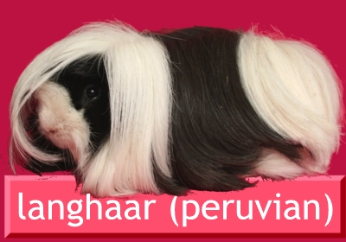
Cavia Langhaar (Peruvian)
Kunnen knagen aan elkaars beharing
Veel vachtverzorging
Lieve cavia’s
Lichaam: krachtig, gespierd, gedrongen, mooi afgerond. De bouw
van het lichaam komt niet altijd goed tot zijn recht, als gevolg van het lange haar
Rug: kort, breed en recht.
Pootjes: kort, recht en stevig.
Tenen: vier aan de voorpootjes, drie aan de achterpootjes.
Neus: gebogen (romaans profiel).
Ogen: groot, rond, bol, met een heldere uitdrukking, relatief ver
uit elkaar geplaatst.
Gewicht: een volwassen exemplaar weegt tussen de 900 en 1200 gram

Slide 8
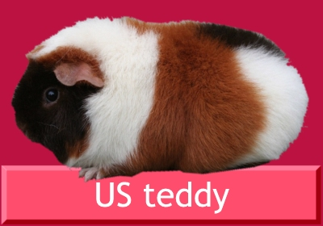
Cavia Us Teddy (Rex)
Overdag actief
Speelt veel
Geen extra haarverzorging

Slide 9
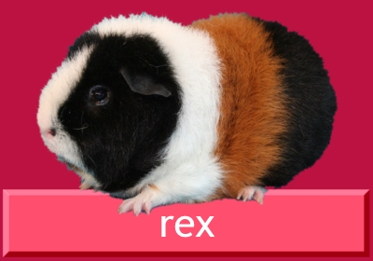
Cavia Rex (US Teddy)
Lichaam: krachtig, gespierd, gedrongen, mooi afgerond.
Rug: kort, breed en recht.
Pootjes: kort, recht en stevig.
Tenen: vier aan de voorpootjes, drie aan de achterpootjes.
Neus: gebogen (romaans profiel)
Ogen: groot, rond, bol, met een heldere uitdrukking, relatief ver
uit elkaar geplaatst.
Gewicht: een volwassen exemplaar weegt tussen de 900 en 1200 gram.b

Slide 10
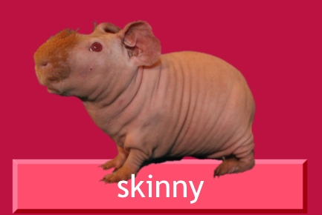
Cavia Skinny
Geen vacht
Leergierig
Goede huidverzorging

Slide 11
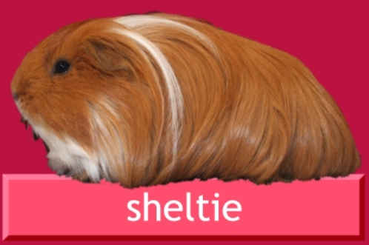
Cavia Sheltie
Langharige cavia
Het haar valt in een scheiding
Sleep aan de achterkant
Lichaam: krachtig, gespierd, gedrongen, mooi afgerond.
Rug: kort, breed en recht.
Pootjes: kort, recht en stevig.
Tenen: vier aan de voorpootjes, drie aan de achterpootjes.
Neus: gebogen (romaans profiel).
Ogen: groot, rond, bol, met een heldere uitdrukking, relatief ver uit elkaar geplaatst.
Gewicht: een volwassen exemplaar weegt tussen de 900 en 1200 gram.

Slide 12
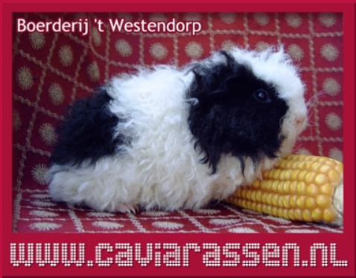
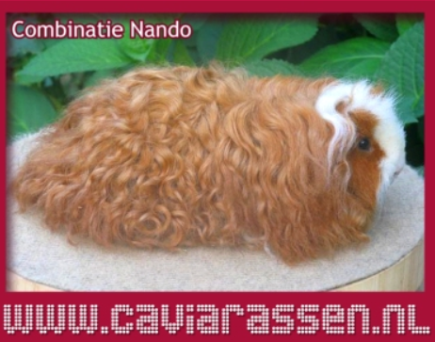
Cavia Texel (Tessel)
Rustig
Geschikt voor kinderen
Vaak kammen
Lichaam: krachtig, gespierd, gedrongen, mooi afgerond.
Rug: kort, breed en recht.
Pootjes: kort, recht en stevig.
Tenen: vier aan de voorpootjes, drie aan de achterpootjes.
Neus: gebogen (romaans profiel).
Ogen: groot, rond, bol, met een heldere uitdrukking, relatief ver uit elkaar geplaatst.
Gewicht: een volwassen exemplaar weegt tussen de 900 en 1200 gram.

Slide 13
Kleurslagen

Slide 14
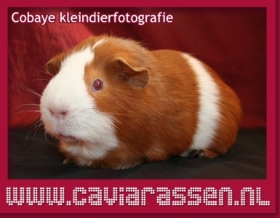
Cavia Bont

Slide 15
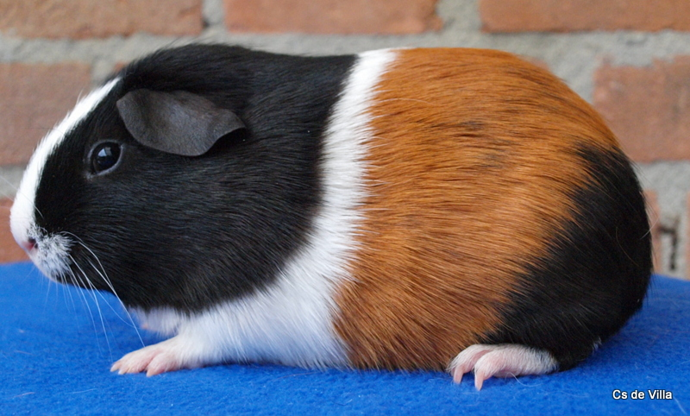
Cavia driekleur

Slide 16
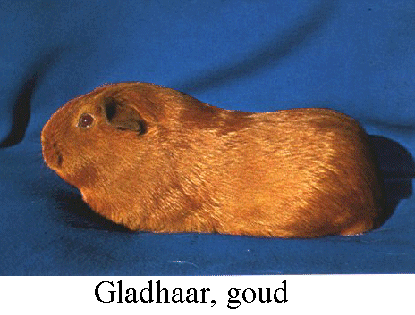
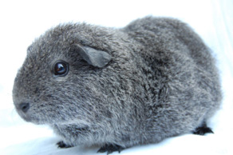
Cavia Agouti Goud / Zilver

Slide 17
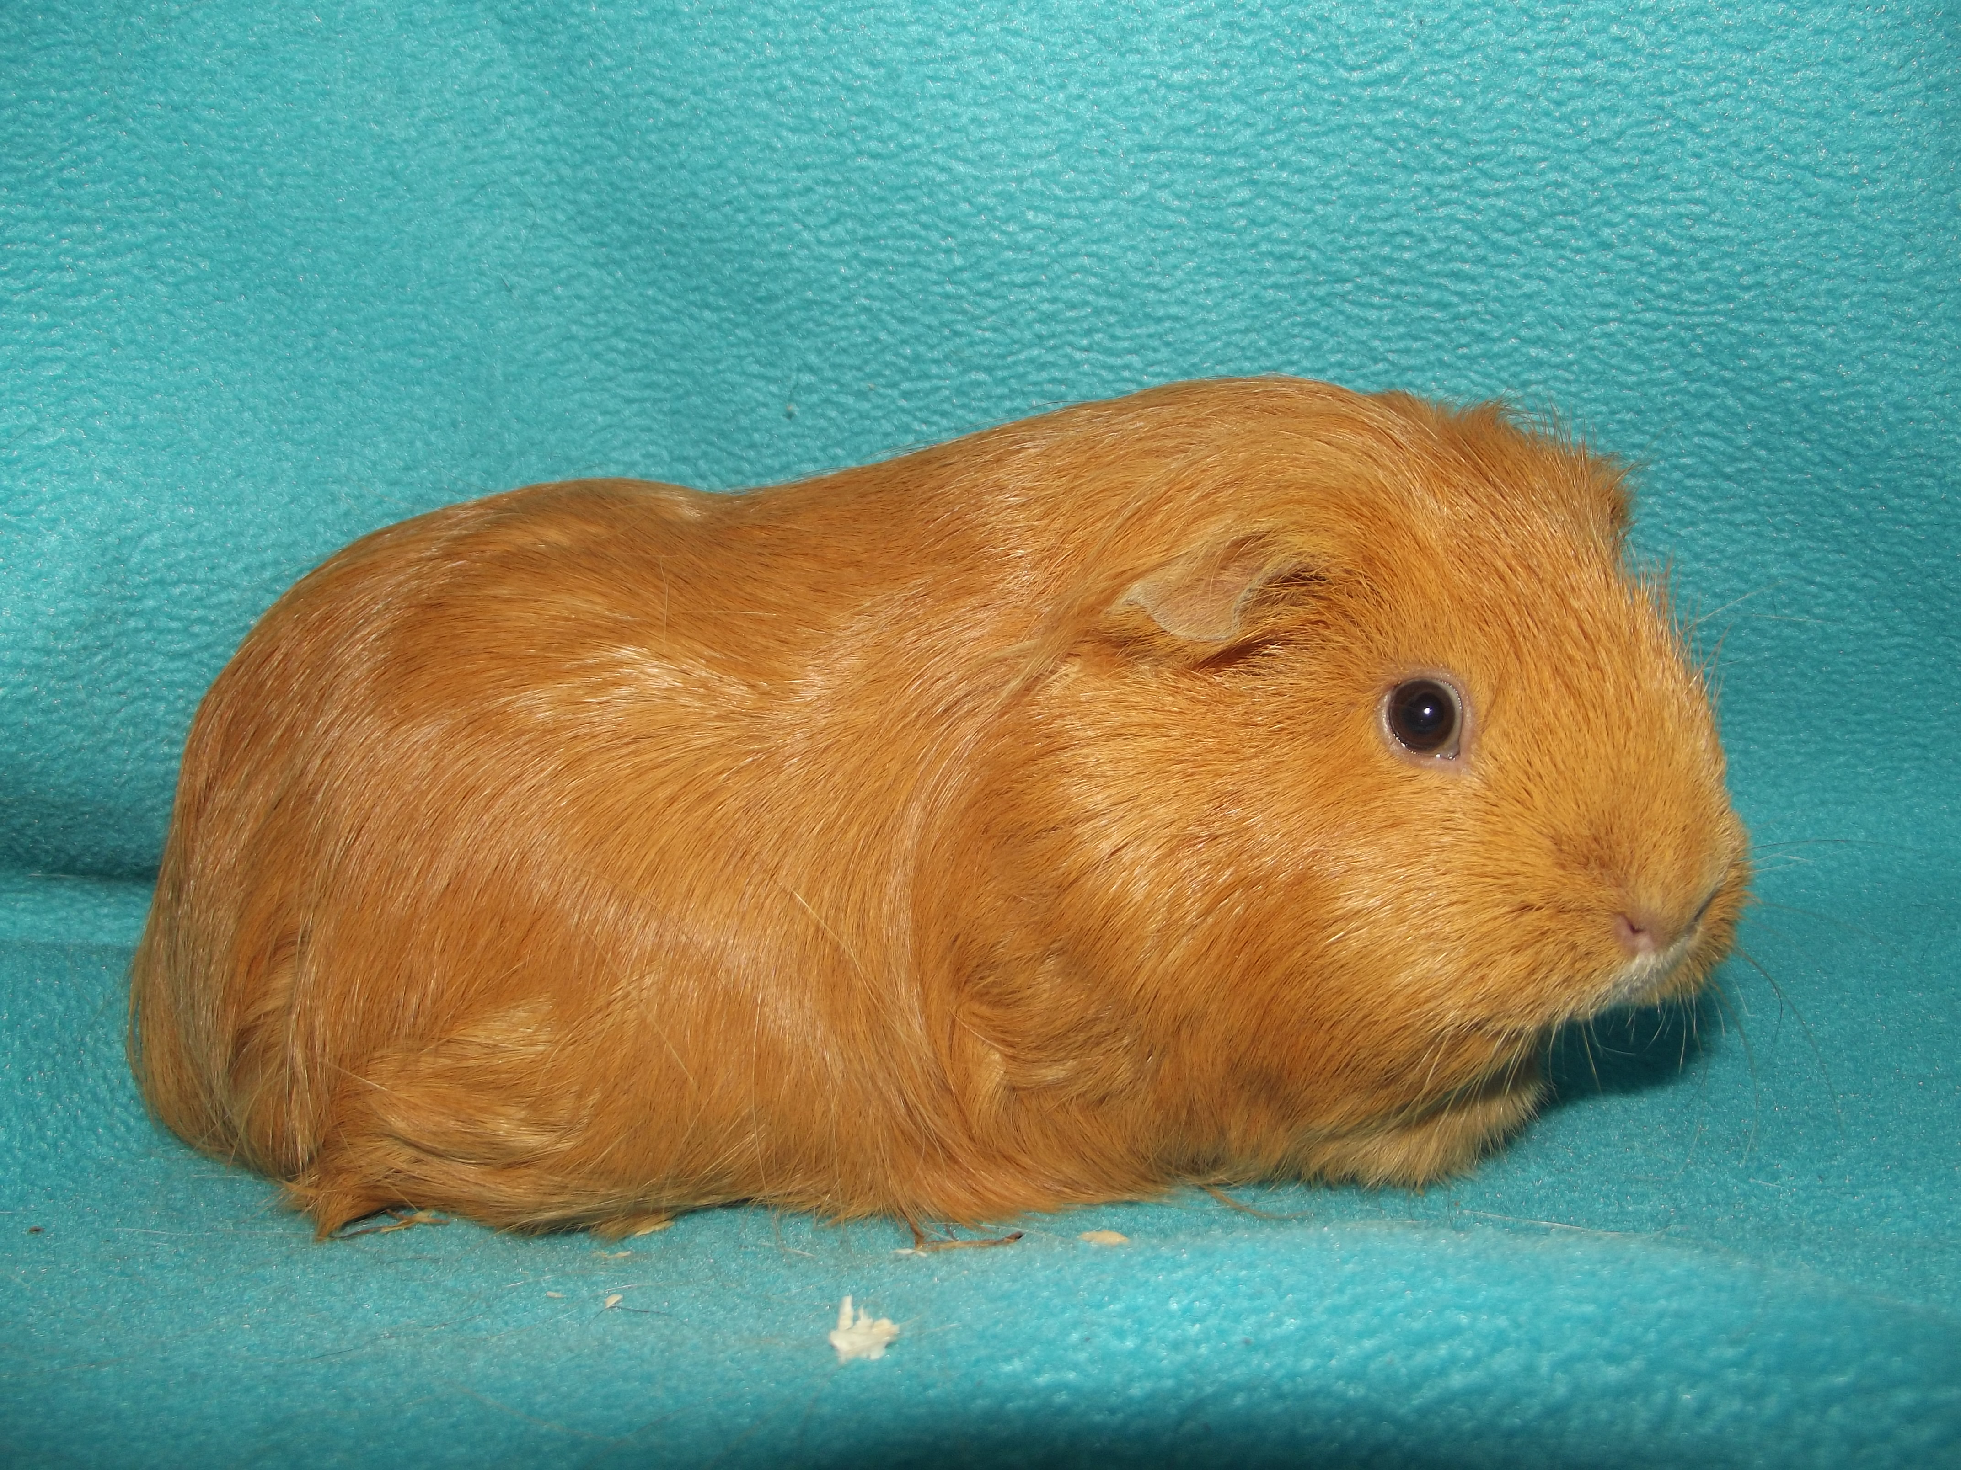
Cavia Rood

Slide 18
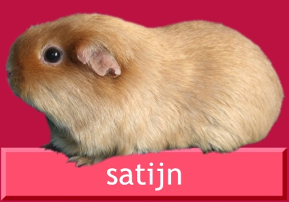
Cavia Satijn

Slide 19
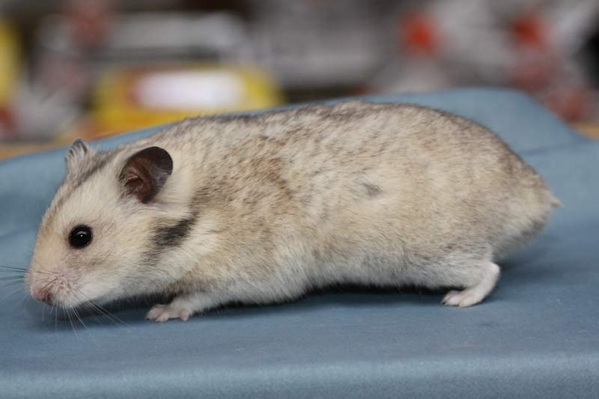
Syrische hamster
Winterslaap
Nachtdier
Solitaire dieren
Herkomst Syrië

Slide 20
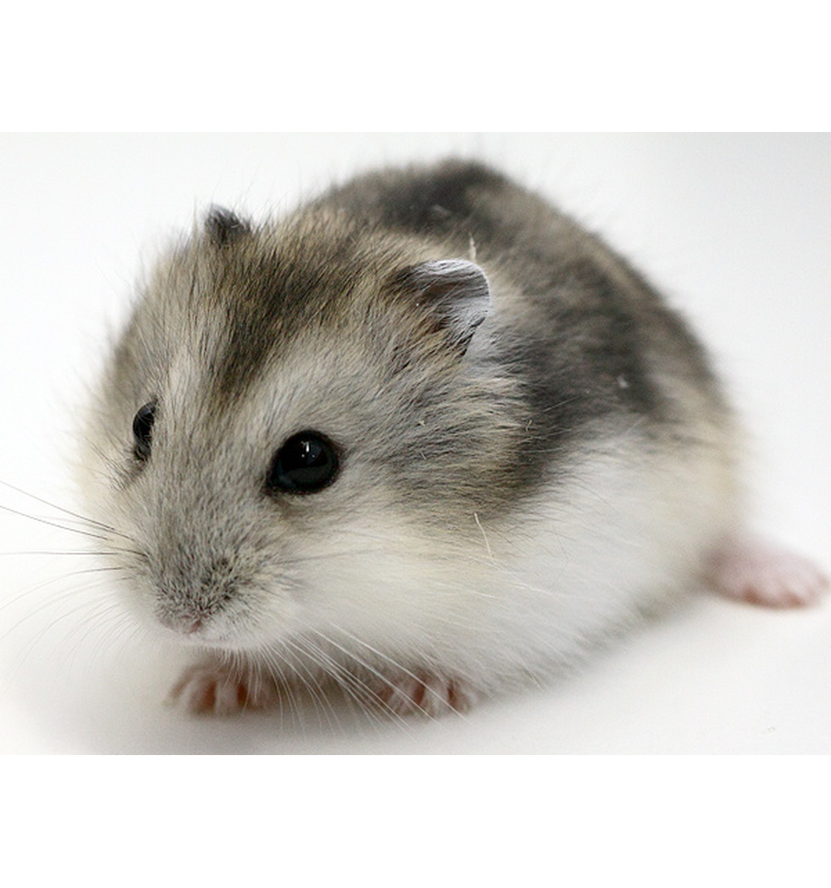
Russische dwerghamster
Actieve hamsters
Nachtdieren
Kunnen erg tam gemaakt worden
Herkomst zuidwesten en midden van Siberië

Slide 21
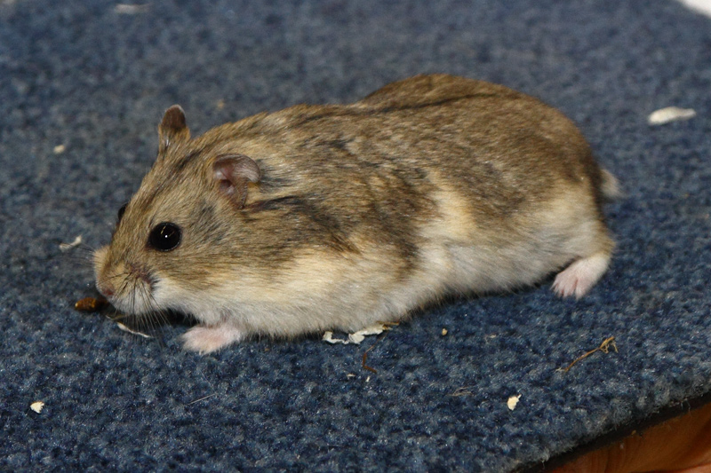
Cambelli Hamster
Nachtdieren
Veel energie
Spelen veel
Herkomst: Noord Mongolië

Slide 22
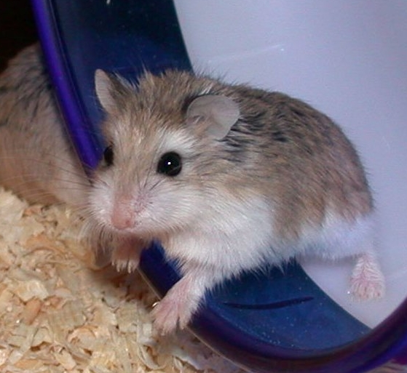
Roborovski Hamster
Kleine Hamster
Niet makkelijk hanteerbaar
Leven in groepjes
Herkomst Zuid en West Mongolië

Slide 23
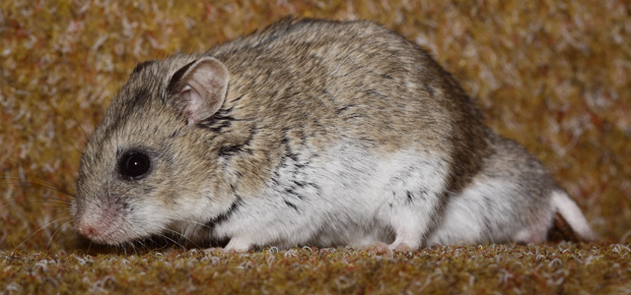
Chinese dwerghamster
Solitaire dieren
Spelen veel
Nachtdier
Herkomst China

Slide 24
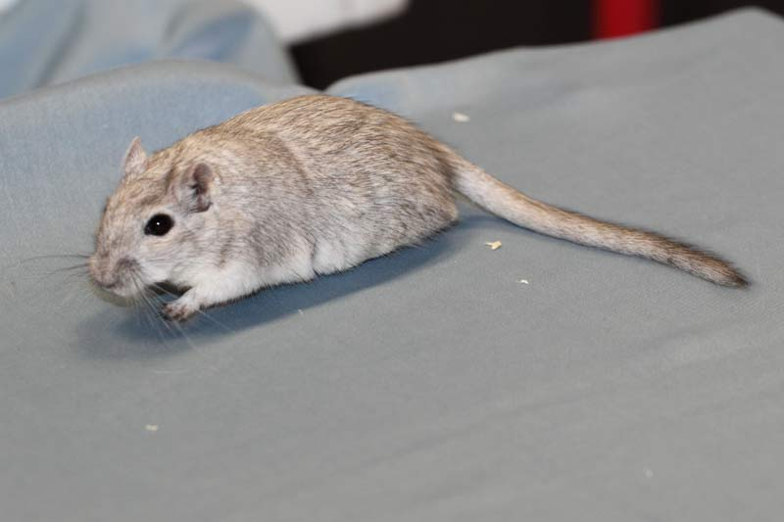
Mongoolse Gerbil
Goed gehoor
Geen nachtdier
Niet handig voor kinderen
Herkomst Mongolië

Slide 25
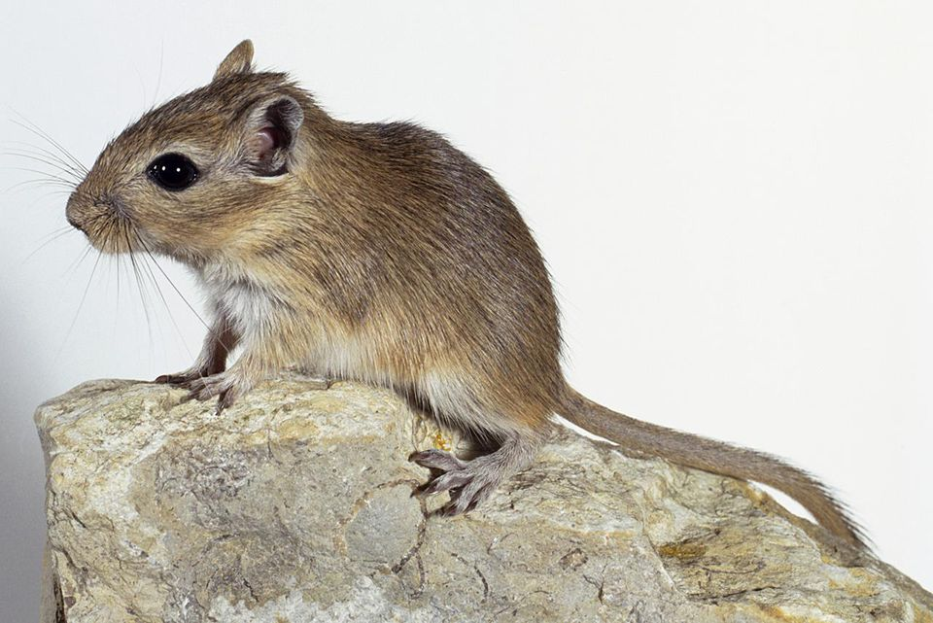
Gerbil
Actieve dieren
Zowel overdag als ‘s nachts actief
Gedragen zich meer als een hamster

Slide 26
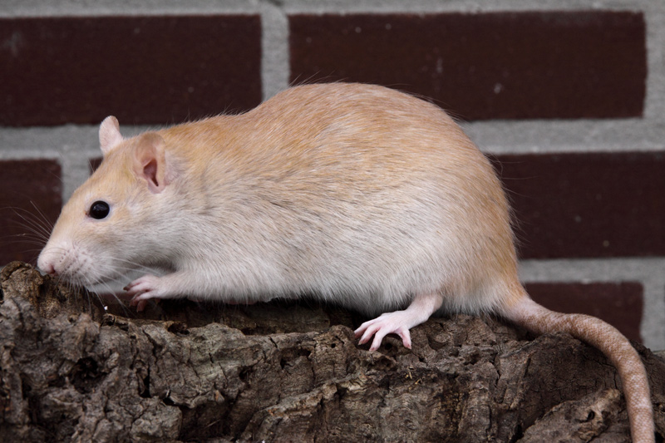
Tamme rat
Groepsdier
Schemer / nacht actief
Nieuwsgierig

Slide 27
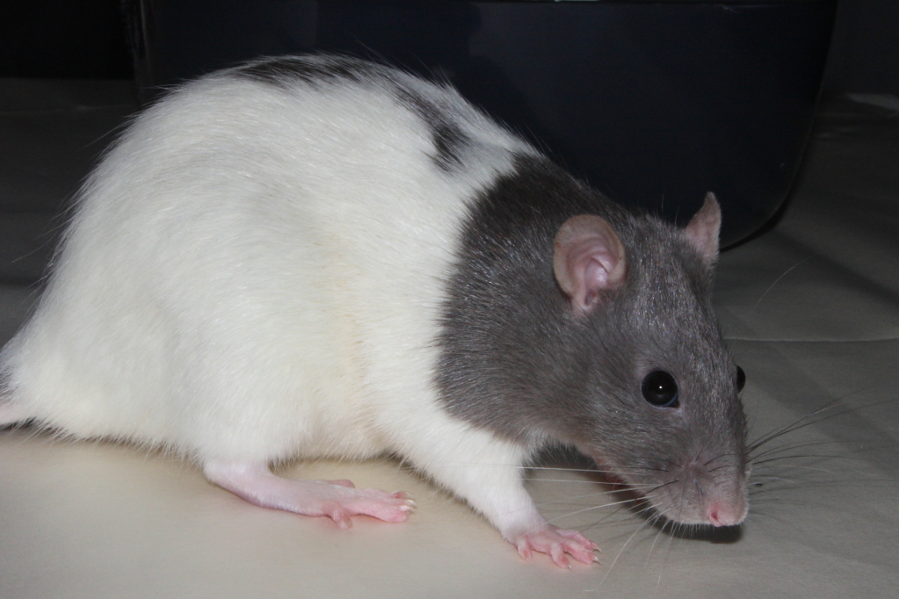
Tamme rat Japanner

Slide 28
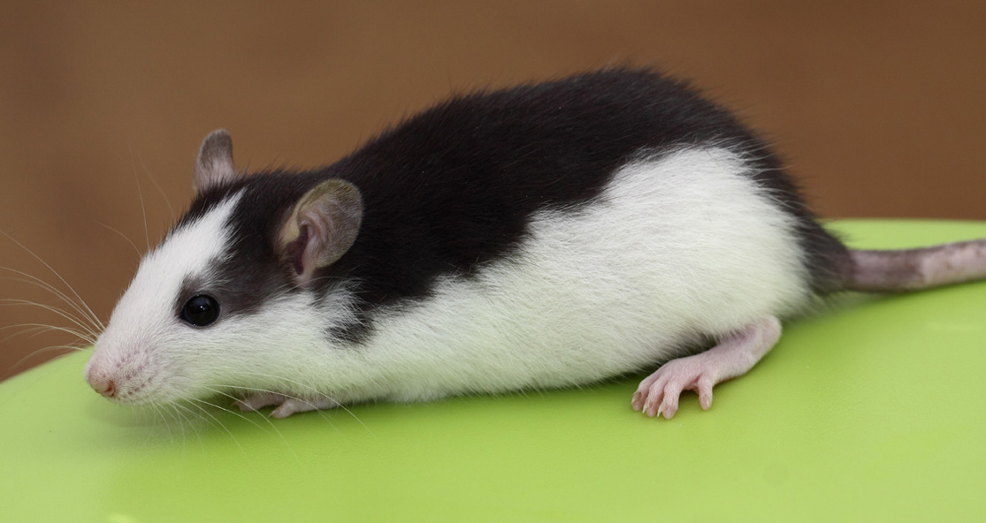
Tamme Rat Husky

Slide 29
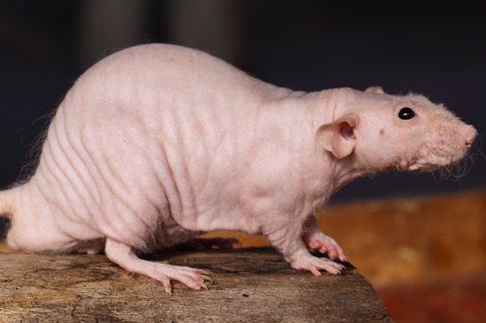
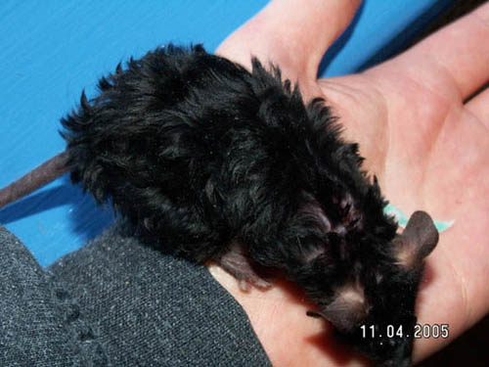
Tamme rat rex

Slide 30
Tamme rat naaktrat

Slide 31
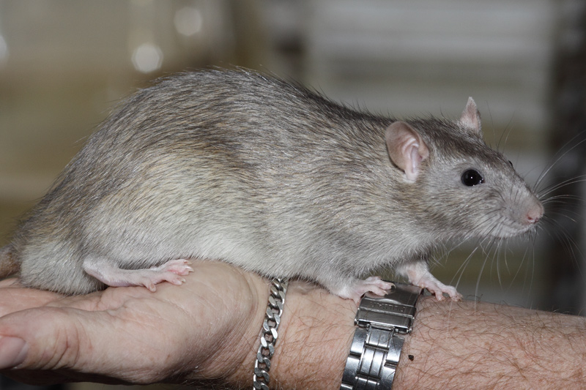
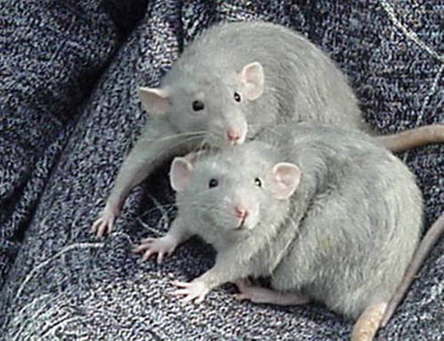
Tamme rat jumbo

Slide 32
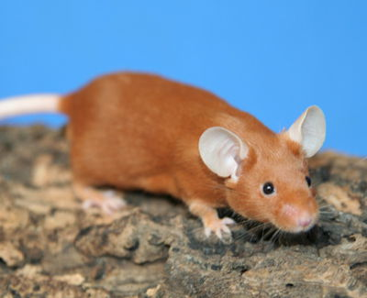
Kleurmuis
Herkomst: oorspronkelijk middellandse zeegebied, Middenoosten en zuidoost Azië ontstaansgeschiedenis:
Ook wel tamme muis genoemd
Afstammeling van de huismuis

Slide 33
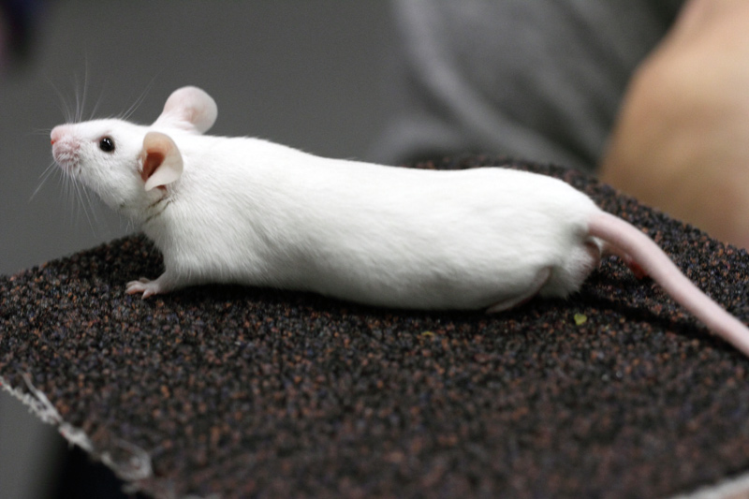
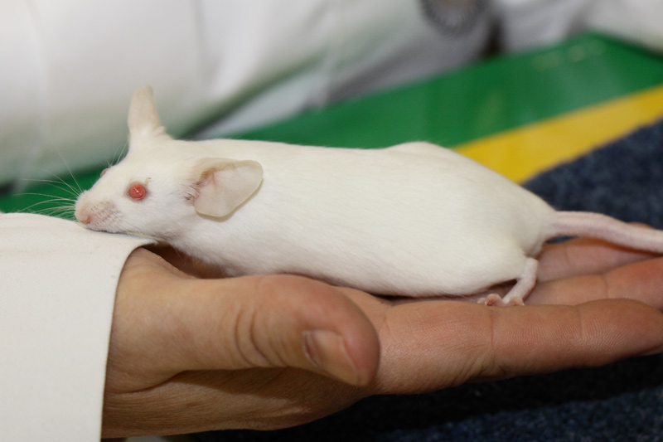
Kleurmuis wit rood/blauwoog

Slide 34
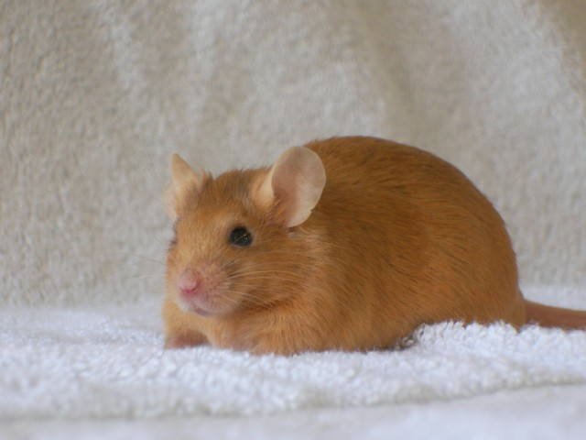
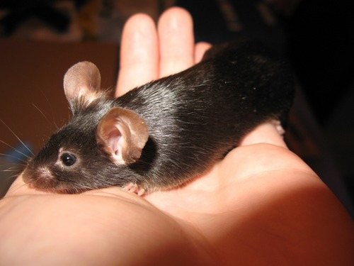
Kleurmuis eenkleurig zwart, rood, blauw.

Slide 35
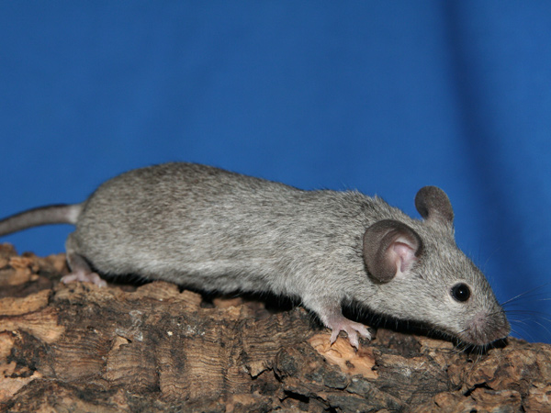
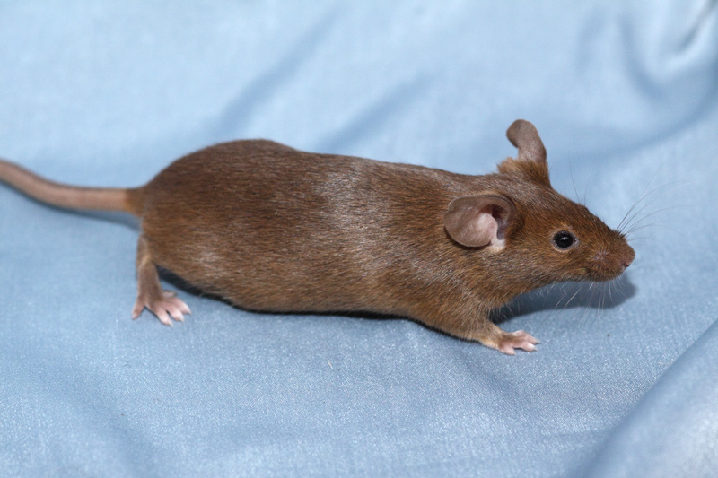
Kleurmuis goudagouti / zilveragouti

Slide 36
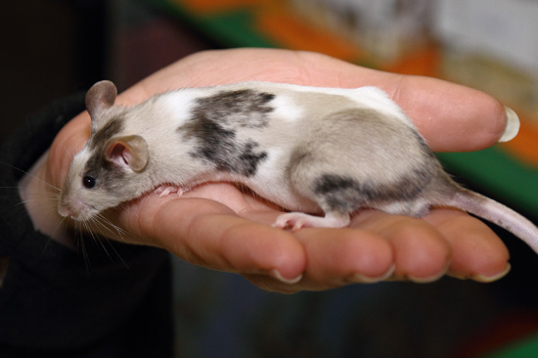
Kleurmuis driekleur

Slide 37
Test
Welk ras is dit?

Slide 38
Test
Welk ras is dit?

Slide 39
Welke is dit?

Slide 40
Welk ras is dit?

Slide 41
Welk ras is dit?

Slide 42
Bedankt voor jullie aandacht!

